Slide 1

Games Library
Trabalho feito por Jorge Matos

Slide 2
01
02
03
04
05
06
O que é GL?
porquê este tema?
Sobre o site e o que se pode fazer nele
Como pensei e trabalhei para chegar até este tema
porquê usar este site?
Razões que levam o utilizador a querer usar o site
Ferramentas usadas ?
Programas e templates que foram usados para este projeto
Tipos de utilizadores
Base de DADOS
As permissões de cada tipo de utilizador
Tabelas e campos que usei neste projeto

Slide 3
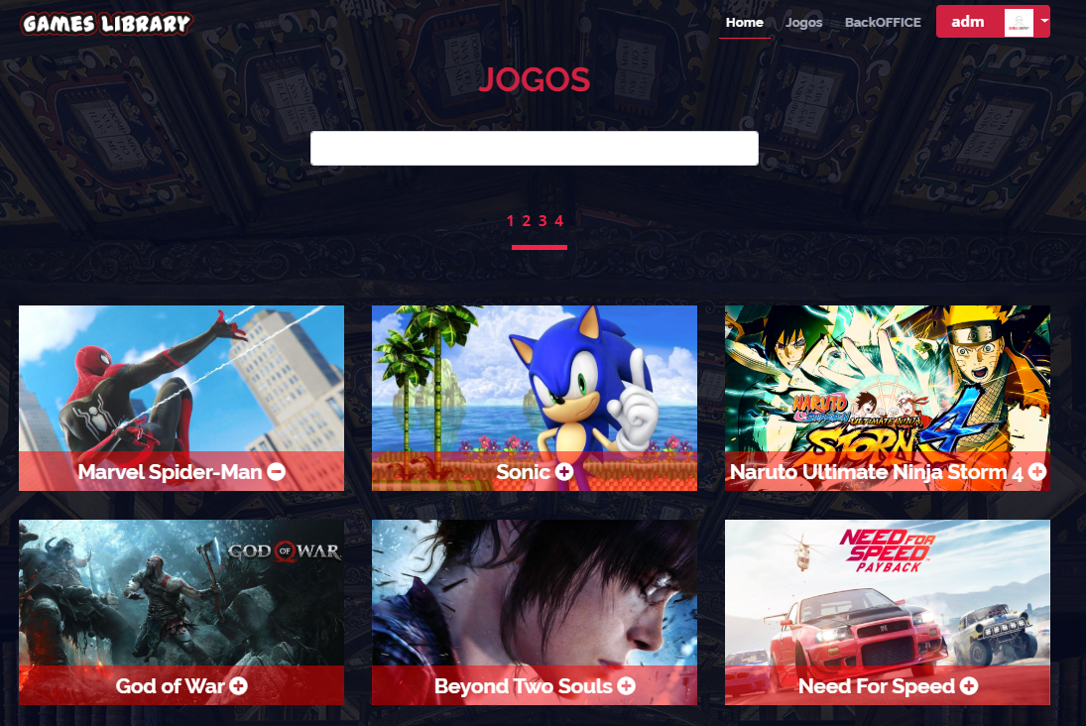
O que é
GAmes Library
Games Library como o nome indica é uma biblioteca de jogos onde o utilizador possa guardar os seus jogos favoritos ou os jogos que esteja interessado, para isso o utilizador precisa de criar conta e logar se na mesma e com um botão de ‘+’ pode adicionar os jogos à sua lista e ‘-’ pode remover da mesma

Slide 4
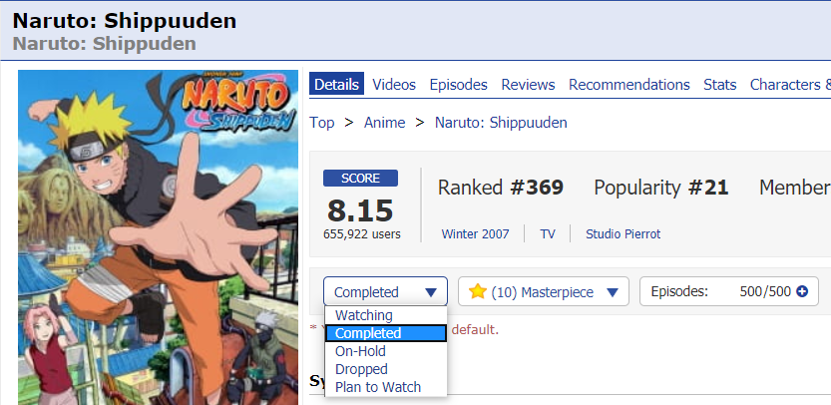
Porquê este tema?
Porque comecei a procurar?
cOMO PESQUISEI TEMAS?
No final do segundo período foi nos solicitado um trabalho onde fizéssemos uma pesquisa e descrição de um possível tema para a nossa PAP então tive de começar a procurar temas
Inicialmente estava com poucas ideias, então decidi procurar dentro das coisas que gosto de fazer no caso seria ver Animes, filmes, ouvir música ou Jogar
Após de pesquisar possíveis temas
Assim que procurei dentro destes temas lembrei me que quando eu assisto animes ou música eu tenho um lugar onde possa guardar os meus favoritos e os que já vi ou ouvi e com base nisso apercebi me que não conheço muitos sites assim relacionados com jogos
Site onde ajudou me a surgir com esta ideia
“Myanimelist”

Slide 5
Porquê usar este site?
Quando um utilizador quer guardar os jogos que já jogou como forma de lembrança, desafio ou outro motivo ou um utilizador que queira descobrir jogos e guardar os quais está interessado ele pode usar este site, que não só facilita na forma de guardar os jogos na sua lista de favoritos como também permite o utilizador sugerir jogos se não estiverem no sistema

Slide 6
Ferramentas usadas
bITVISE
Visual Studio Code
Phpmyadmin
Usamos o servidor da escola para guardar os nossos projetos
Este programa para além de ter um aspeto muito elegante tem funções para organizar e autocompletar códigos de várias linguagens
Usamos esta aplicação para guardar toda a informação do nosso sistema
TEMPLATES DE BOOTSTRAP
Linguagens de Programação
Para o frontend usei https://bootstrapmade.com/demo/TheEvent/
E para backoffice
https://startbootstrap.com/templates/full-width-pics/
Para este projeto foram usadas a seguintes linguagens: HTML, PHP, Javascript, Ajax e SQL

Slide 7
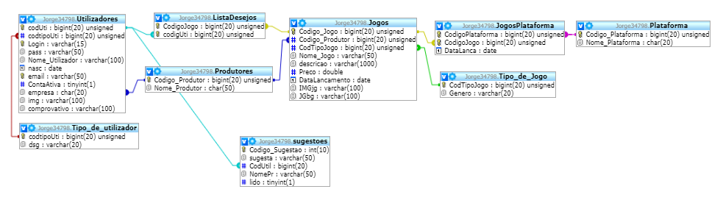
Base de dados

Slide 8

Tipos de Utilizador?
Administrador
Este tipo de utilizador tem controlo total da base de dados, pode apagar alterar e inserir novos registos em todas as tabelas, porém não pode apagar os tipos de utilizador Administrador nem produtor
Produtor
Este tipo de utilizador tem controlo sobre as tabelas jogos e plataformas onde pode adicionar, alterar e apagar todos os jogos da sua produtora e adicionar, alterar e apagar as plataformas
Utilizador Normal
Este tipo de utilizador pode listar todos os jogos e adicionar a sua lista de desejos e ainda sugerir novos jogos ao sistema

Slide 9

Site que usei para fazer este powerpoint

